Slide 1





DIGITAL TALENT SCHOLARSHIP
2019
digitalent.kominfo.go.id

Slide 2
Neural Network 1: Pendahuluan
Nama pembicara dengan gelar

Slide 3
Mengingat Kembali Logistic Regression
Bagian 1

Slide 4



Contoh Kasus Logistic Regression
Penerimaan Universitas
Nilai Test
Grade

Slide 5




Contoh Kasus Logistic Regression
Siswa 1
Test: 9/10
Grade: 8/10
Siswa 2
Nilai Test
Test: 3/10
Grade: 4/10
Siswa 3
Test: 7/10
Grade: 6/10
Rangking / Grade

Slide 6
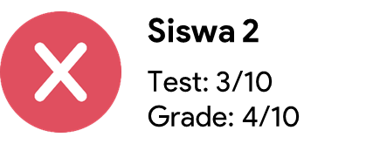
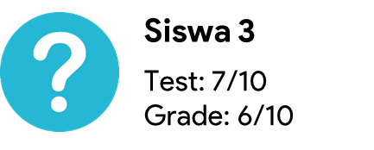
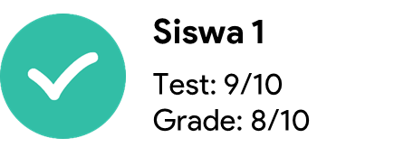
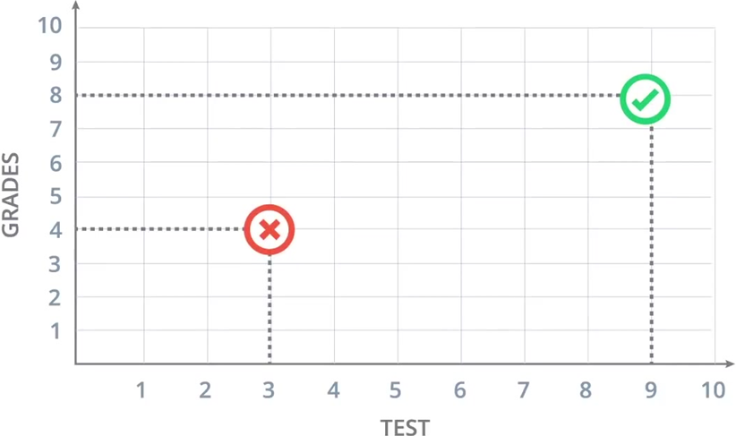
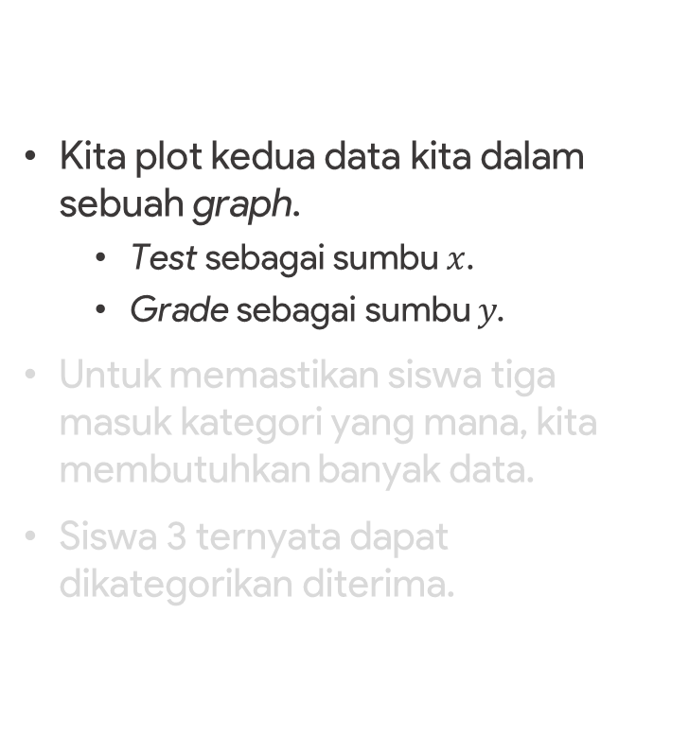
Contoh Kasus Logistic Regression
Kita plot kedua data kita dalam sebuah graph.
Test sebagai sumbu $x$.
Grade sebagai sumbu $y$.
Untuk memastikan siswa tiga masuk kategori yang mana, kita membutuhkan banyak data.
Siswa 3 ternyata dapat dikategorikan diterima.

Slide 7
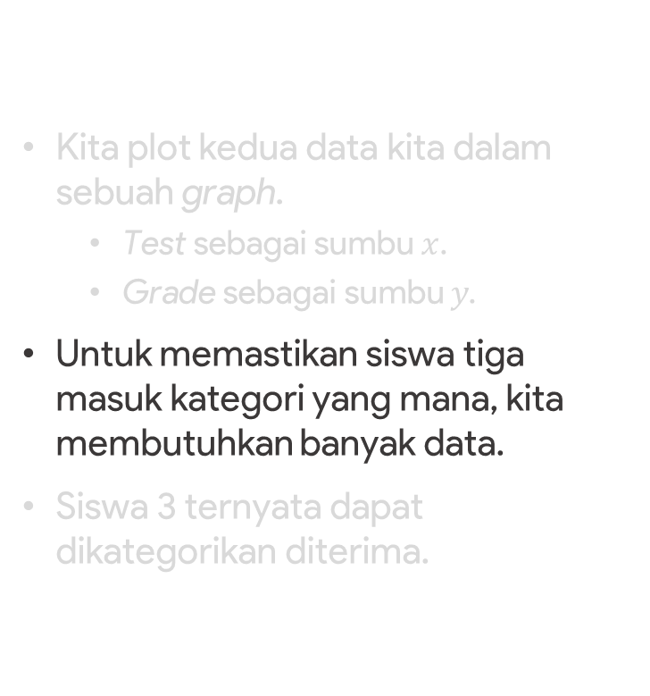
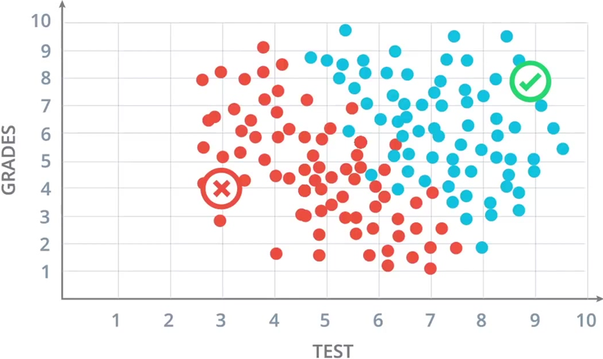
Contoh Kasus Logistic Regression
Kita plot kedua data kita dalam sebuah graph.
Test sebagai sumbu $x$.
Grade sebagai sumbu $y$.
Untuk memastikan siswa tiga masuk kategori yang mana, kita membutuhkan banyak data.
Siswa 3 ternyata dapat dikategorikan diterima.

Slide 8
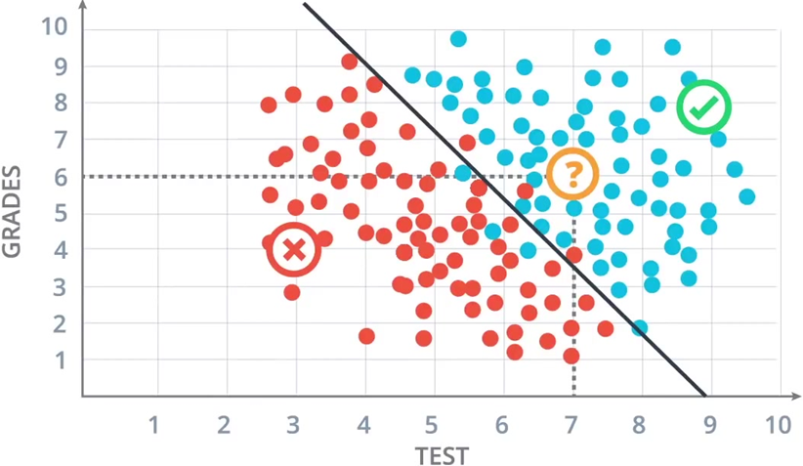
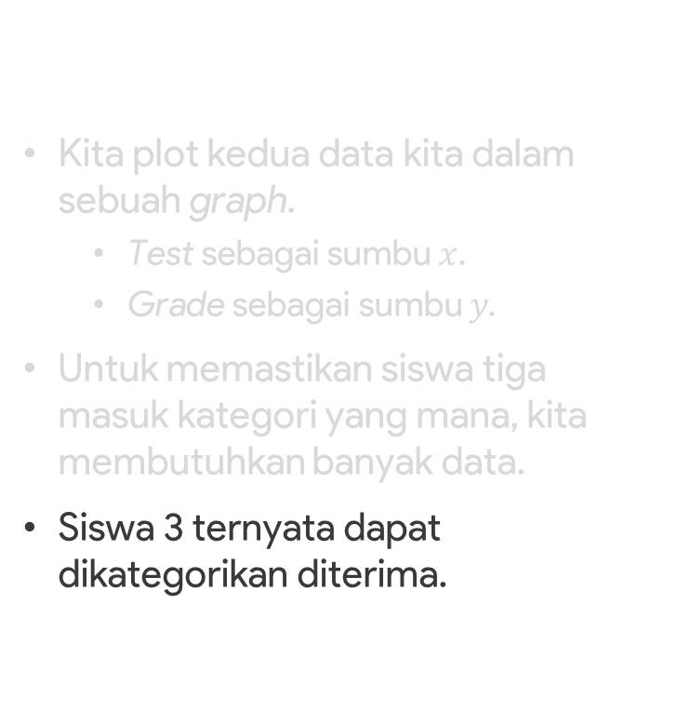
Contoh Kasus Logistic Regression
Kita plot kedua data kita dalam sebuah graph.
Test sebagai sumbu $x$.
Grade sebagai sumbu $y$.
Untuk memastikan siswa tiga masuk kategori yang mana, kita membutuhkan banyak data.
Siswa 3 ternyata dapat dikategorikan diterima.

Slide 9

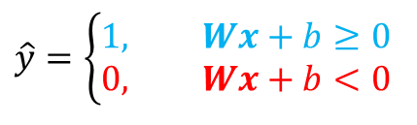
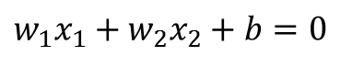
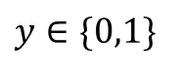
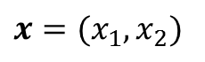
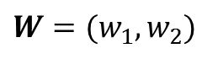
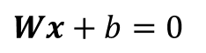
Formula Logistic Regression
Persamaan Garis
Label (Tersedia)
Prediksi
$$w_{1}x_{1}+w_{2}x_{2}+b=0$$
$$Wx+b=0$$
dimana :
$$W=(w_{1},w_{2})$$
$$x=(x_{1},x_{2})$$
$$y∈\{0,1\}$$
$$\hat{y}=\left\{\begin{aligned}1, Wx+b≥0 \\ &0, Wx+b<0\end{aligned}\right.$$

Slide 10


Logistic Regression di Dimensi Tiga
Penerimaan Universitas
Nilai Test
Grade
Rank

Slide 11
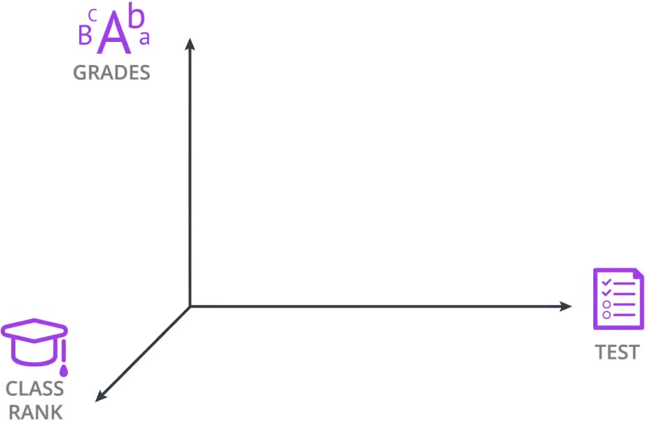
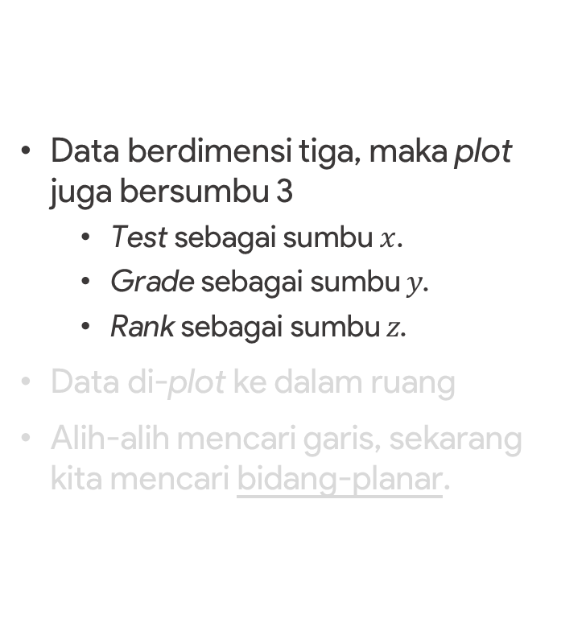
Logistic Regression di Dimensi Tiga
Data berdimensi tiga, maka plot juga bersumbu 3
Test sebagai sumbu $x$.
Grade sebagai sumbu $y$.
Rank sebagai sumbu $z$.
Data di-plot ke dalam ruang
Alih-alih mencari garis, sekarang kita mencari bidang-planar.

Slide 12
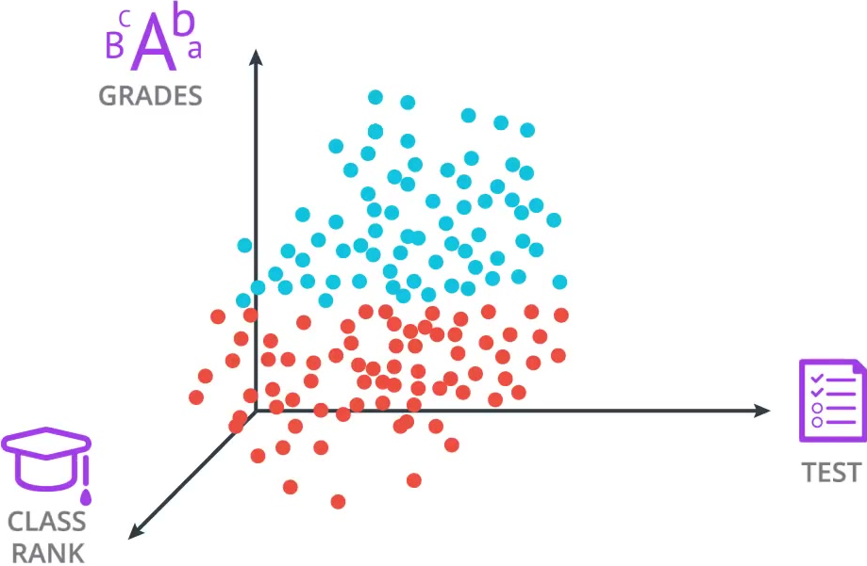
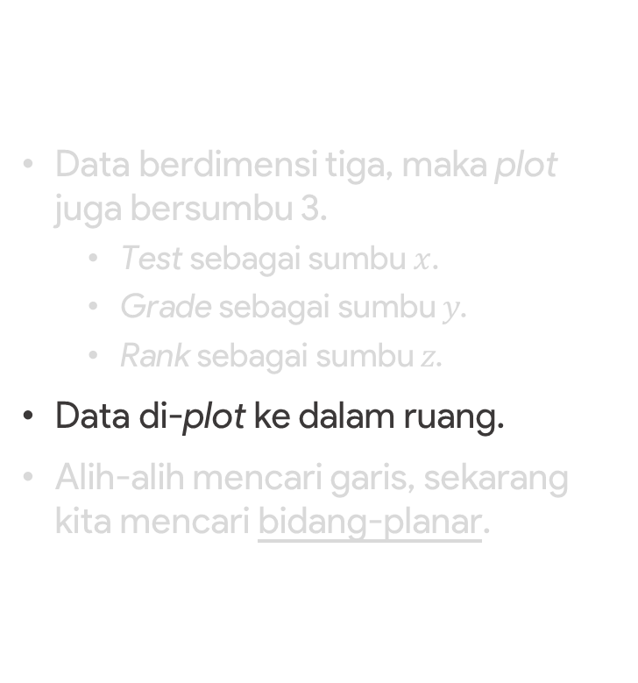
Logistic Regression di Dimensi Tiga
Data berdimensi tiga, maka plot juga bersumbu 3.
Test sebagai sumbu $x$.
Grade sebagai sumbu $y$.
Rank sebagai sumbu $z$.
Data di-plot ke dalam ruang.
Alih-alih mencari garis, sekarang kita mencari bidang-planar.

Slide 13
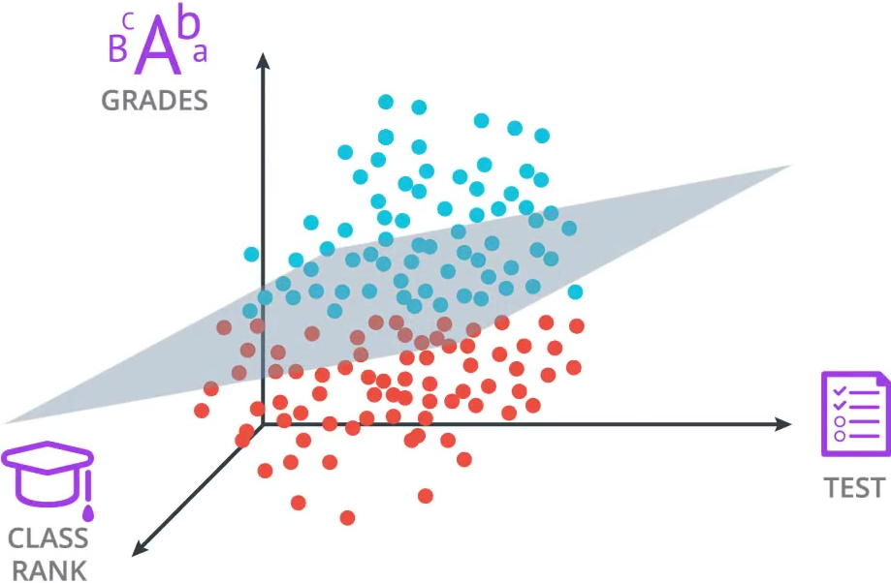
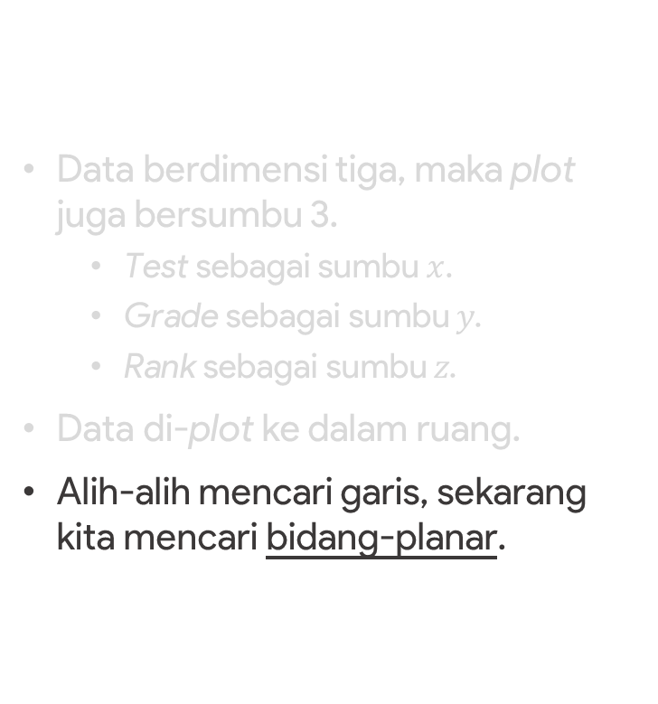
Logistic Regression di Dimensi Tiga
Data berdimensi tiga, maka plot juga bersumbu 3.
Test sebagai sumbu $x$.
Grade sebagai sumbu $y$.
Rank sebagai sumbu $z$.
Data di-plot ke dalam ruang.
Alih-alih mencari garis, sekarang kita mencari bidang-planar.

Slide 14
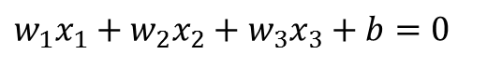
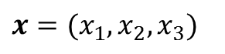
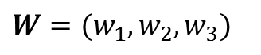
Logistic Regression di Dimensi Tiga
Persamaan Planar
Label (Tersedia)
Prediksi
$$w_{1}x_{1}+w_{2}x_{2}+w_{3}x_{3}+b=0$$
$$Wx+b=0$$
dimana :
$$W=(w_{1},w_{2},w_{3})$$
$$x=(x_{1},x_{2},x_{3})$$
$$y∈\{0,1\}$$
$$\hat{y}=\left\{\begin{aligned}1, Wx+b≥0 \\ &0, Wx+b<0\end{aligned}\right.$$

Slide 15
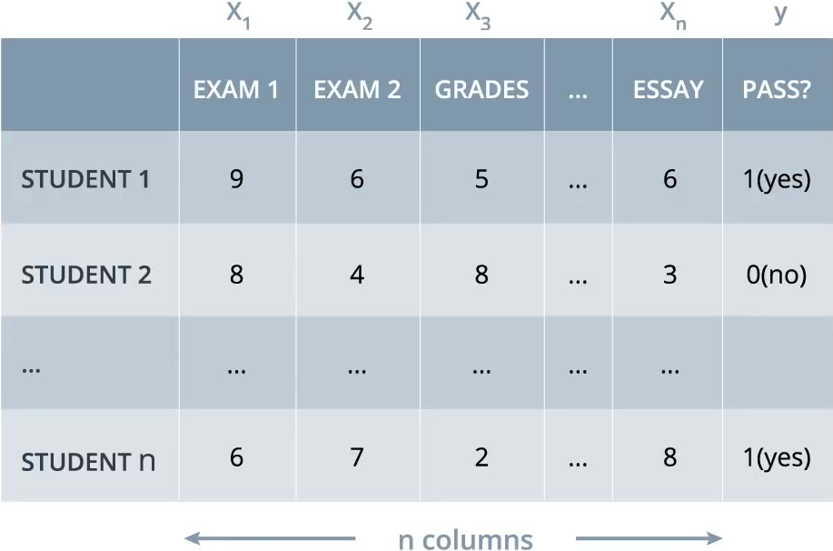
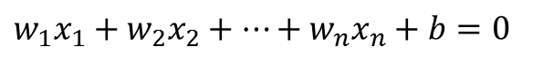
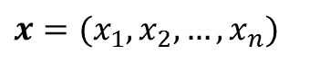
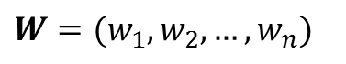
Logistic Regression Dimensi Tinggi
Persamaan Hyperplane
Label (Tersedia)
Prediksi
$$w_{1}x_{1}+w_{2}x_{2}+…+w_{n}x_{n}+b=0$$
$$Wx+b=0$$
dimana :
$$W=(w_{1},w_{2},…,w_{n})$$
$$x=(x_{1},x_{2},…,x_{n})$$
$$y∈\{0,1\}$$
$$\hat{y}=\left\{\begin{aligned}1, Wx+b≥0 \\ &0, Wx+b<0\end{aligned}\right.$$

Slide 16
Logistic Regression dari Sudut Pandang Neural Net
Bagian Dua

Slide 17
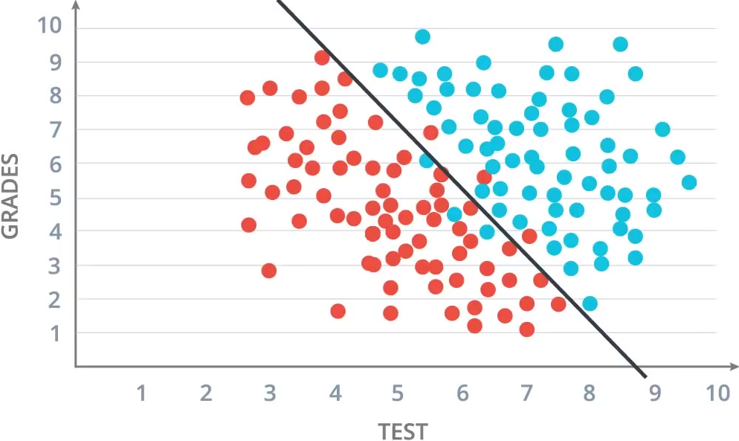
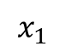
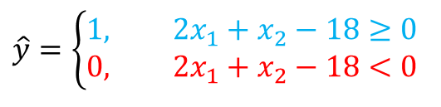
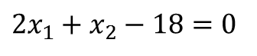
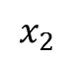
Kasus dari Sudut Pandang LR
Diketahui Persamaan Garis
Apakah Siswa 3 diterima?
Prediksi
$$2x_{1}+x_{2}−18=0$$
dimana :
$$x_{1}$$
= Test
$$x_{2}$$
= Grade
$$\hat{y}=\left\{\begin{aligned}1, 2x_{1}+x_{2}−18≥0 \\ &0, 2x_{1}+x_{2}−18<0\end{aligned}\right.$$

Slide 18
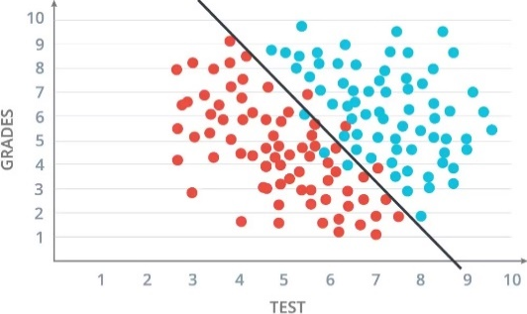
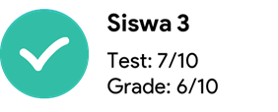
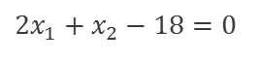
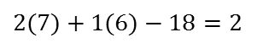
Kasus dari Sudut Pandang Graph
Test
= 7
2
$$2x_{1}+x_{2}−18=0$$
1
$$2(7)+1(6)−18=2$$
Grade
= 6

Slide 19
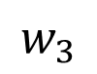

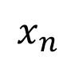
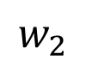

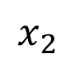
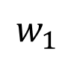
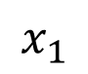

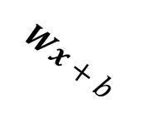

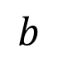
Bentuk Generik Perceptron
$$x_{1}$$
$$w_{1}$$
$$x_{2}$$
$$w_{2}$$
$$Wx+b$$
$$1$$
Ya
Tidak
$$⋮$$
$$0$$
$$x_{n}$$
$$w_{3}$$
$$b$$
Linear Function
Step Function
$$1$$

Slide 20
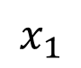
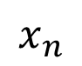
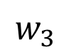
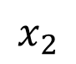
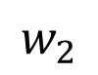



Bentuk Generik Perceptron
$$x_{1}$$
$$w_{1}$$
$$w_{2}$$
$$x_{2}$$
$$⋮$$
$$w_{3}$$
$$x_{n}$$
Linear Function
Step Function

Slide 21
Bentuk Generik Perceptron
$$x_{1}$$
$$x_{2}$$
$$⋮$$
$$x_{n}$$

Slide 22


Perceptron dan Neurons

Slide 23
Perceptron dan Neurons

Slide 24
Perceptron dan Neurons
Input Layer
Hidden Layer
Output Layer

Slide 25
Bermain dengan Perceptron
Bagian Tiga

Slide 26

AND Perceptron

Slide 27

OR Perceptron

Slide 28

Dari AND ke OR Perceptron

Slide 29
Hands-on Implementasi Perceptron AND, OR

Slide 30





IKUTI KAMI
digitalent.kominfo
digitalent.kominfo
DTS_kominfo
Digital Talent Scholarship 2019
Pusat Pengembangan Profesi dan Sertifikasi
Badan Penelitian dan Pengembangan SDM
Kementerian Komunikasi dan Informatika
Jl. Medan Merdeka Barat No. 9
(Gd. Belakang Lt. 4 - 5)
Jakarta Pusat, 10110
digitalent.kominfo.go.id

